Slide 1
Дневник отряда ЮИД «ИСТОЧНИК»
Руководитель отряда:
педагог-организатор
Кочетова Ирина Александровна

Slide 2
Наш девиз:
Отряд наш – «Источник», а цвет наш зеленый,
Он путь открывает к свершениям новым!
Мы правилам знаем и учим других,
Всегда на дороге мы помним о них!

Slide 3
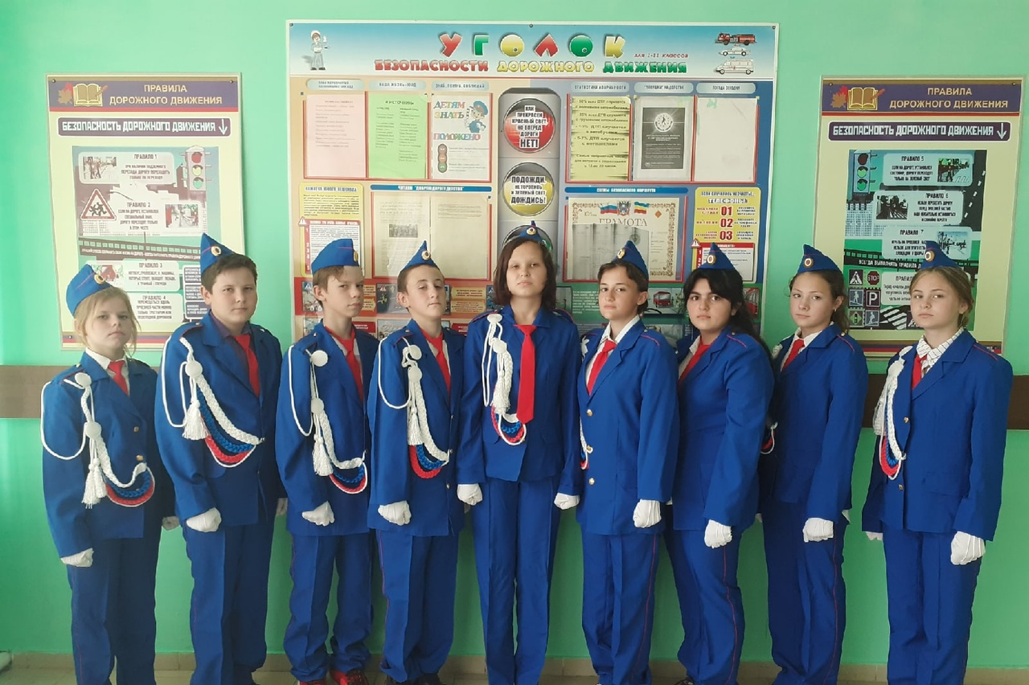
Наша форма

Slide 4
Эмблема отряда

Slide 5
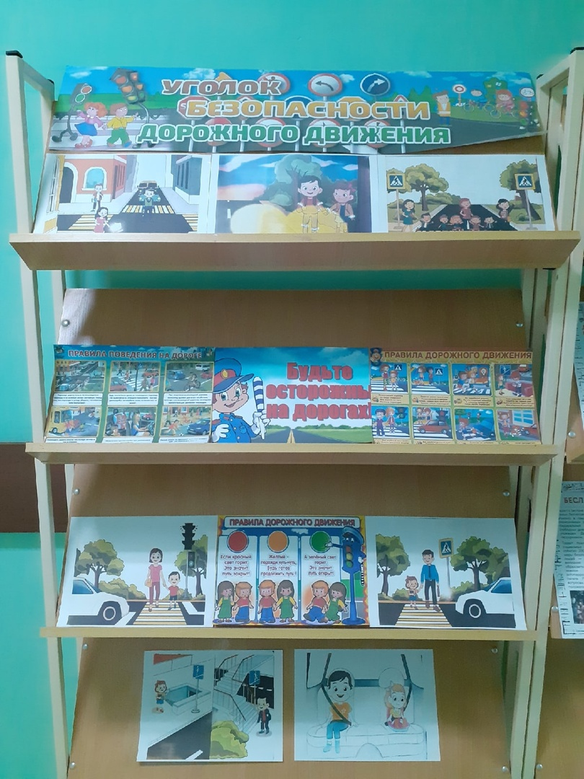
Уголок «Дела ЮИД»

Slide 6
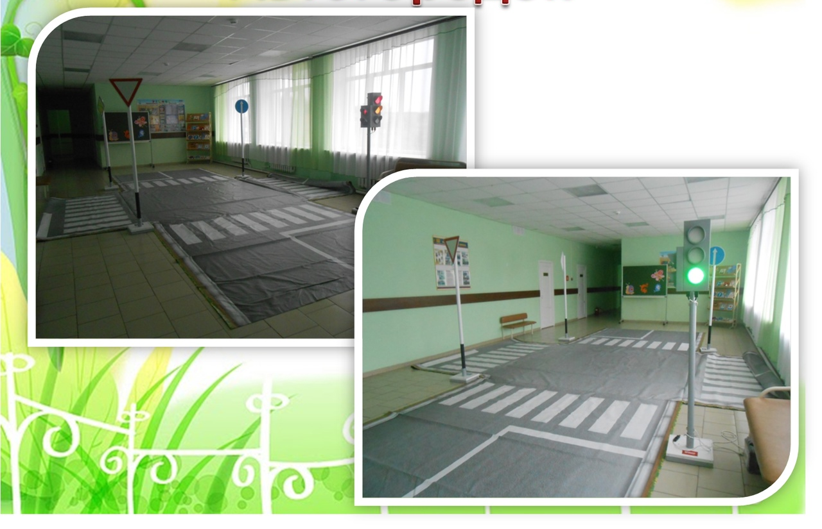
Автогородок

Slide 7
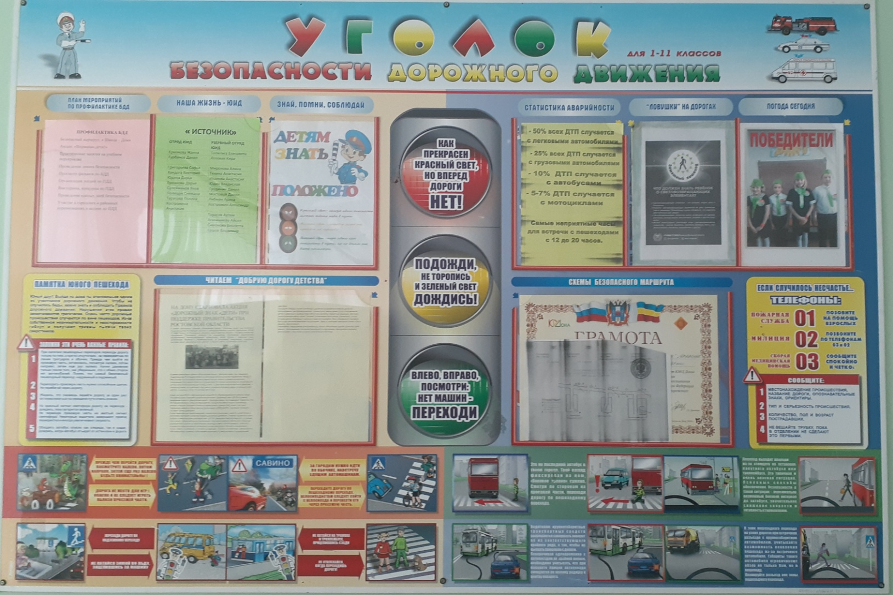
Уголок БДД

Slide 8
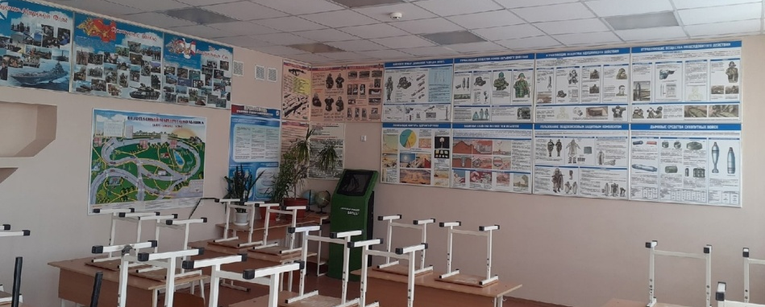

Slide 9
Наши мероприятия

Slide 10
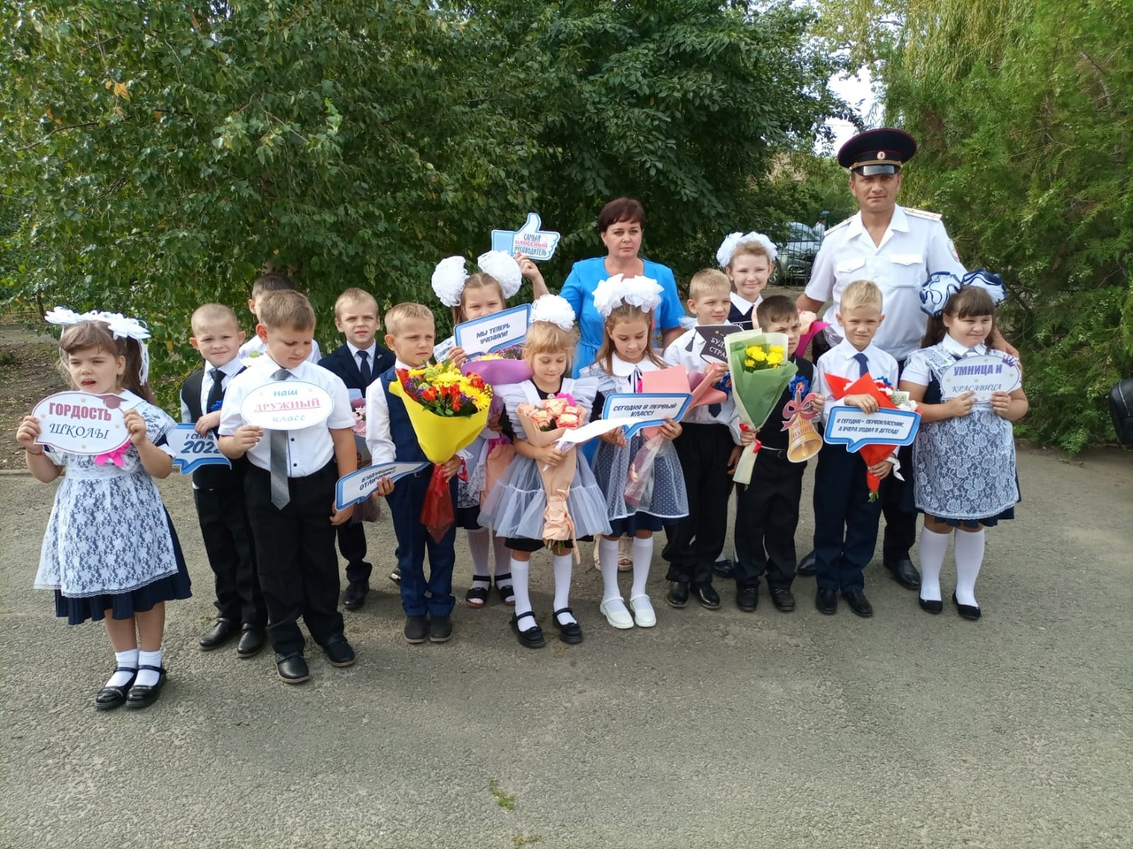
Встреча с сотрудником ГИБДД

Slide 11
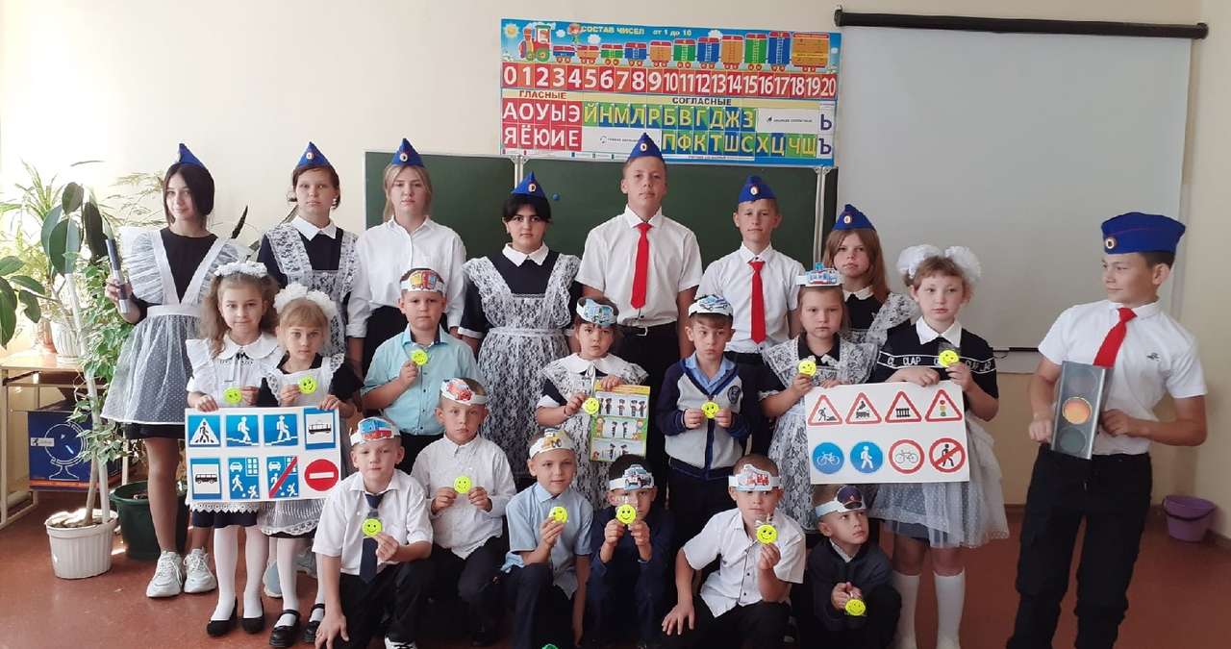
Посвящение первоклассников в пешеходы

Slide 12
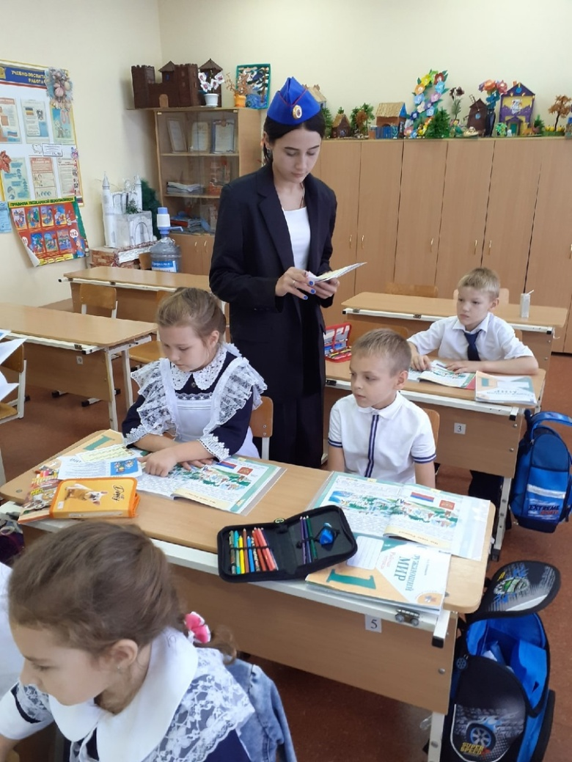
Раздаем памятки юного пешехода

Slide 13
Продолжение следует…

